Slide 1
Subsecretaria de Planejamento da Infraestrutura Subnacional / SDI / SEPEC / ME Juntos pelo Desenvolvimento da Infraestrutura Brasileira
Fórum Conjunto Consad/Conseplan
110º Fórum Nacional de Secretários de Estado
Junho 2019

Slide 2
Ministério da Economia
Paulo Guedes
Ministério da Economia
Secretarias Especiais
Paulo Uebel
Waldery Rodrigues
Salim Mattar
Carlos da Costa
Rogério Marinho
Marcos Cintra
Marcos Troyjo
Desburocratização, Gestão e Governo Digital
Fazenda
Desestatização e Desinvestimento
Produtividade, Emprego e Competitividade
Previdência
Receita Federal
Comércio Exterior e Assuntos Internacionais
Igor Calvet
Secretaria-Adjunta
Secretarias
Caio Megale
Cesar Mattos
Diogo Mac Cord
Fernando Barbosa
Indústria, Serviços, Comércio e Inovação
Advocacia da Concorrência e Competitividade
Desenvolvimento da Infraestrutura
Políticas Públicas para Emprego

Slide 3
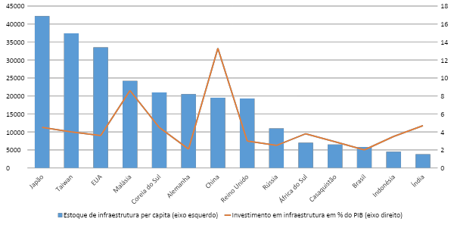
Diagnóstico: Comparativo Internac. (US$)

Slide 4
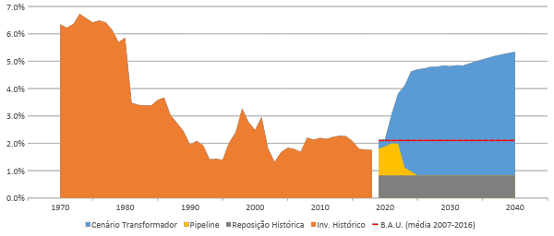
Investindo em Projetos
Investimento em infraestrutura (em % do PIB)

Slide 5
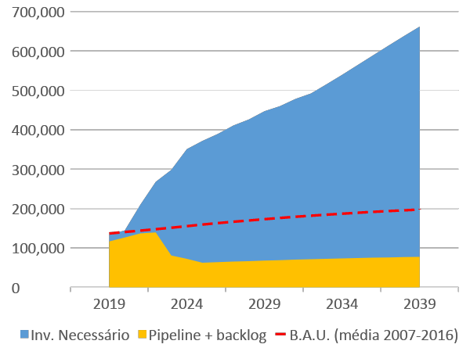
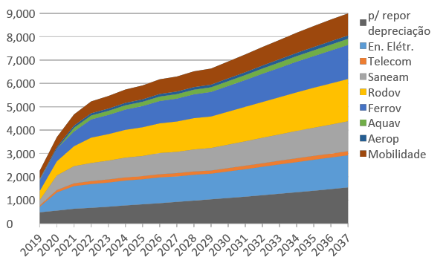
Como? Precisamos investir em projetos
O tamanho do gap de projetos
Demanda por projetos
🡪 Necessários R$2 bilhões em projetos já em 2019.

Slide 6
Estratégia Desenhada
Desafios da secretaria
Infraestrutura ruim, pouco abrangente e cara (posição #81 no ranking do WEF com 140 países)
Estado exercendo forte pressão contrária ao investimento privado
Mercado e ambientes regulatórios mal desenhados e instáveis
Investimento total em infraestrutura baixo e pouco eficaz
Causas raiz
1
2
3
Reduzir a participação direta do governo em projetos de infraestrutura
Desenho de mercado setoriais que permitam o irrestrito investimento privado
Avaliação de Projetos e Planejamento de longo prazo claro, estável e intersetorial
Eixos estratégicos
Macro objetivo secretaria
Elevar a infraestrutura brasileira a patamares internacionais de preço e qualidade

Slide 7
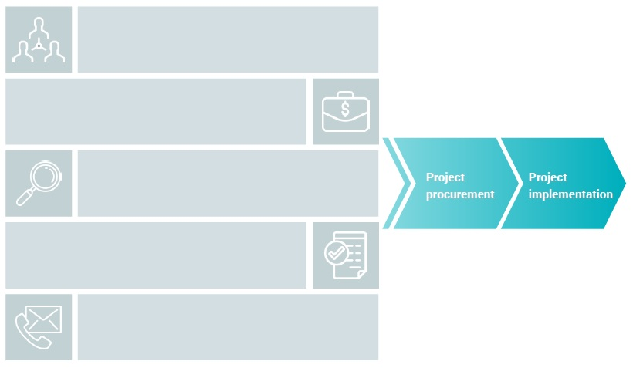
Desafios Globais para o Desenvolvimento da Infraestrutura
Ambiente Institucional para Investimentos
Recursos para Preparação de Projetos
Planejamento de Infraestrutura e Priorização de Projetos
Estudos de Viabilidade de Projetos (em portões)
Comunicação: engajamento de stakeholders

Slide 8
Equipe SDI
Secretário
Diogo Mac Cord
Chefe de Gabinete
Caio Oliveira
Diretor de Relacionam. Institucional
Pedro Capeluppi
Diretor de Projetos Especiais
Bruno Sad
Diretora de Assuntos Jurídicos
Savia Maria Rodrigues
Subsecret. de Planejamento da Infraestrutura Nacional
Fabiano Pompermayer
Subsecret. de Planejamento da Infraestrut. Subnacional
Fabio Ono
Subsecret. de Inteligência Econômica
Sidney Caetano
Subsecret. de Regulação e Mercado
Gabriel Fiuza
Coord. Geral de Planejamento Nacional
Raul Santos
Coord. Geral de Planejamento Subnacional
Paulo Avila
Coord. Geral de Monitoram. de Resultados
Wilson Rotatori Correa
Coord. Geral de Energia Elétrica
Christiany Faria
Coord. Geral de Telecom
Nathalia Lobo
Coord. Geral de Inteligência Econômica
Rodrigo de Andrade
Coord. Geral de Logística
Edson Sobrinho
Coord. Geral de Saneamento
Cintia de Araujo

Slide 9
Planejamento Integrado de Infraestrutura
Alinhamento de horizontes, cenários e critérios de priorização
Avaliação de potenciais conflitos entre os planos
Cálculo da indução econômica das carteiras setoriais
Plano | PNL | PAN | PNLP | PDE | PNE | Plansab | PNSH | PNRH | PlanMob
Setor | Logística | Aeroviário | Portos | Energia | Energia | Saneamento | Seg. Hídrica | Rec. Hídricos | Mobilidade
Horizonte | 2025 | 2038 | 2042 | 2027 | 2030 (2050) | 2033 | 2035 | 2020 (2035) | Municípios
PIB (a.a.) | 2,67% | 4,5% | 3,28% | 3,0% | 3,0 | 5,4% | n.d. | 3,0 | n.d.
Notes:
ENDES Tranformador em 3,1% a.a., médio, até 2040

Slide 10
Planejamento Integrado de Infraestrutura
SEPEC/ME
Comitê de Planejamento e Priorização Econômica da Infraestrutura (CPPE-Infra)
M. Desenvolv. Regional
Sec Fazenda/ME
M. CTIC
M. Infraestrutura
Sec. Geral Presidência
M. Minas e Energia
Sec. de Governo
Planejamento integrado de infraestrutura de longo prazo - suporte ao CPPI
Considera projetos já em execução e os impactos que um setor terá no desenvolvimento de outros
Avaliação anual dos empreendimentos sob a responsabilidade dos ministérios setoriais
metodologia objetiva de análise de custos e benefícios econômicos
Notes:
ENDES Tranformador em 3,1% a.a., médio, até 2040

Slide 11
Estratégia de Apoio ao Planejamento de Estados e Municípios
Orientação / Qualificação de Planejamentos de Longo Prazo

Slide 12
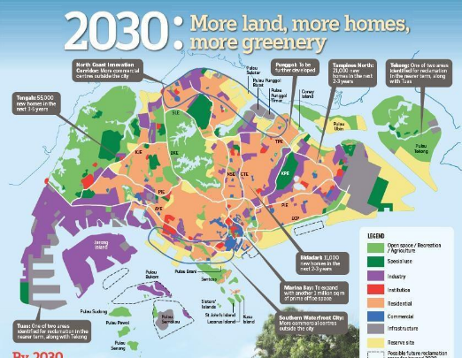
Planejamento de Longo Prazo: planos de Estado e não de Governo
2004
2010
2011
Há muitos exemplos de planos engavetados ou que não saíram do papel...
Malásia
Singapura
China
Lições do Leste Asiático..

Slide 13
Fatores Críticos da Qualidade do Planejamento
Dimensões
Fatores Críticos
Conteúdo
Processo
Produto
Temas / Variáveis Chave
Participação / Representatividade (Voz e Ouvidos)
Governança para Execução
Plano de ação: Indicação de projetos / planos / Indicadores / Milestones

Slide 14
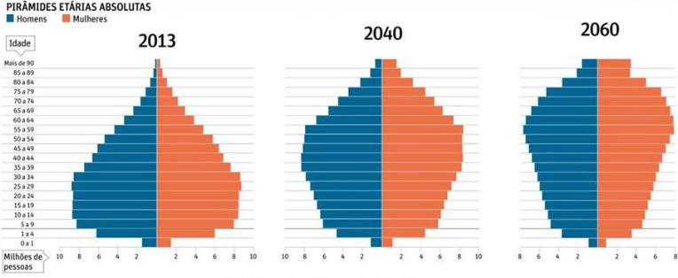
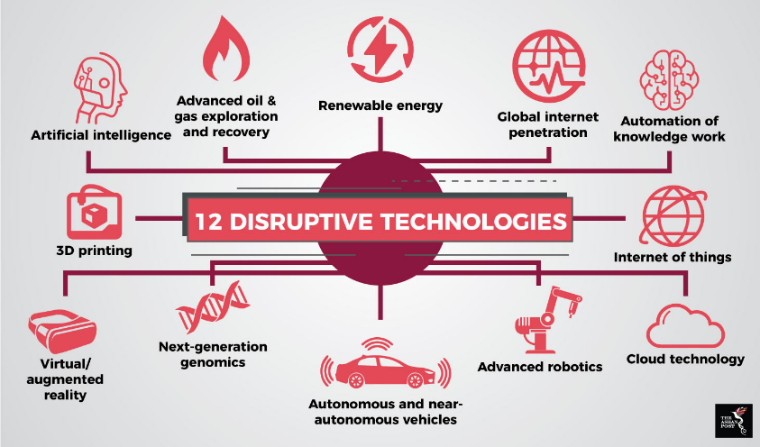
Conteúdo: Temas Relevantes em um Planejamento
Demografia
Tecnologia
Mais equipamentos para população +60 anos
Clima
Menor necessidade de Estacionamentos em Cidades
Resiliência a Eventos Climáticos Extremos
Novos empregos e competências da força de trabalho

Slide 15
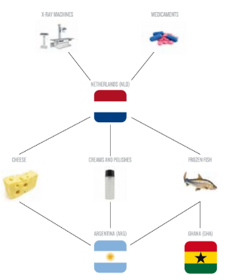
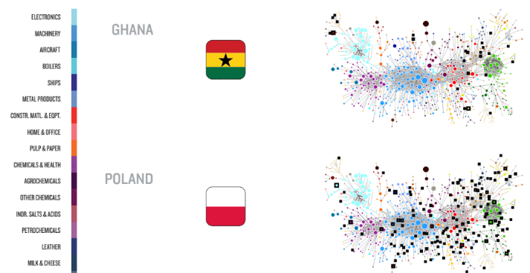
Conteúdo: Temas Relevantes em um Planejamento
Estrutura Produtiva / Complexidade Econômica
Entender o “conhecimento produtivo” existente no local
Estratégia para evoluir para atividades de maior complexidade e prosperidade

Slide 16
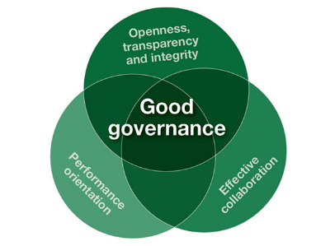
Processo: Engajamento e Governança
Participação / Representatividade
Governança
Plano com um ideal coletivo e não de um grupo restrito
Um bom plano deve ser executável e adaptável

Slide 17
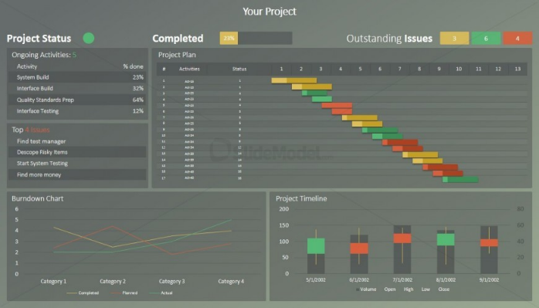
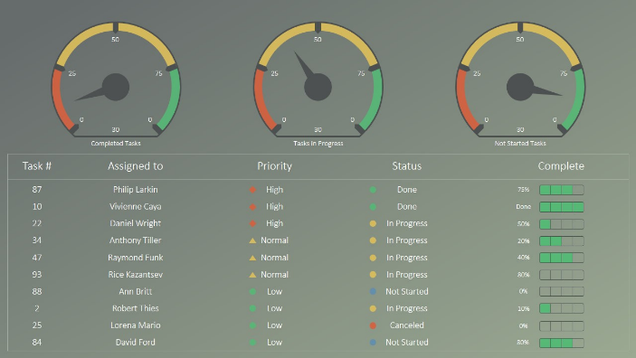
Produto: Indicação de Planos de Ação
Favorecer a Gestão
Planejamento deve ter concretude...
Indicação de Projetos
Indicação de Planos decorrentes
Indicadores e Metas
Milestones
Responsáveis
Atuação em Prol dos Objetivos de Desenvolvimento Sustentável (ODS)

Slide 18
Importância Central do Plano de Longo Prazo
Participação / Representatividade /
Governança
Cidadãos
Cidadãos
Cidadãos
Instituições
Instituições
Adaptabilidade
Nacional
Plano Nacional de Saneamento
Projeto de Infraestrutura
Projeto de Infraestrutura
Outros Planos (ex. Diretor)

Slide 19
Relação entre os Planos
PELT
Plano Diretor
Plano Nacional de Logística
Planos de Desenvolvimento
Nacional
Estadual
Municipal / Regional
Plano Nacional de Energia
Guia para Planejamento de Longo Prazo
Plano Nacional de Saneamento

Slide 20
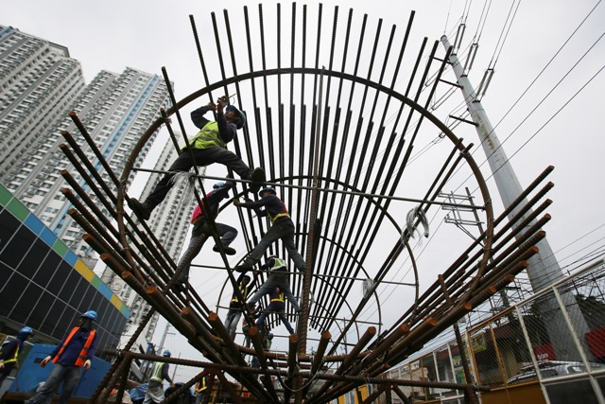
Ter Bons Projetos Implica...
em não apenas “fazer certo o projeto”
Mas também “fazer o projeto certo”
embasado em um plano consistente

Slide 21
Estratégia de Apoio ao Planejamento de Estados e Municípios
Fortalecer a Governança (Articulação Institucional)
Organizar Oferta: Rede Sistema de Infraestrutura
Organizar Demanda: Fomentar arranjos cooperativos intermunicipais
Desenvolver Capacitações para Estados e Municípios
Orientação / Qualificação de Planejamentos de Longo Prazo

Slide 22
Estratégia de Apoio ao Planejamento de Estados e Municípios
Viabilizar funding para apoio ao Planejamento de Estados e Municípios
Fortalecer a Governança (Articulação Institucional)
Organizar Oferta: Rede Sistema de Infraestrutura
Organizar Demanda: Fomentar arranjos cooperativos intermunicipais
Desenvolver Capacitações para Estados e Municípios
Orientação / Qualificação de Planejamentos de Longo Prazo

Slide 23
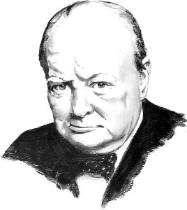
“Os Planos são de pouca importância, mas o Planejamento é Essencial”
Winston Churchill

Slide 25
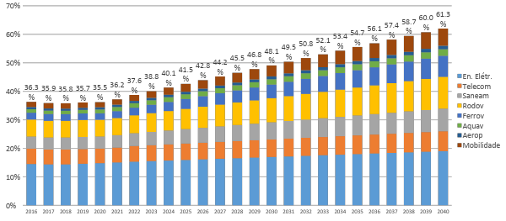
Meta de estoque de infraestrutura (% PIB) Importante: para crescer em estoque % do PIB, Investimento > (Deprec. + Crescim.)

Slide 26
Planejamento Integrado de Infraestrutura
Cenários
Demanda
X
Indução
econômica
Demanda
intersetorial
Oferta
Projetos
Critérios de priorização
Economia + Setoriais
Setoriais + Economia
Estratégia de implantação
Economia + Setoriais + PPI
Carteiras Setoriais e Carteira PPI

Slide 27
Arena das Decisões Estratégicas sobre
Infraestrutura Econômica
Telecomunicações
Energia Elétrica
Portos / Hidrovias
Ferrovias
Aeroportos
Rodovias
Água e Saneamento
Mobilidade Urbana
Habitação
(Metrópole,
Arranjos
Intermunicipais)
Municipal
Regional
Estados
União
Subnacional
Nacional
Subsecretaria

Slide 28
Trabalhando juntos para gerar valor ao país
MME
MI
MDR
MCTIC
Plano setorial
Plano setorial
Plano setorial
Plano setorial
Ministério da Economia: Plano integrado de longo prazo (30 anos)
PPI
PPI
PPI
PPI
PPI

Slide 29
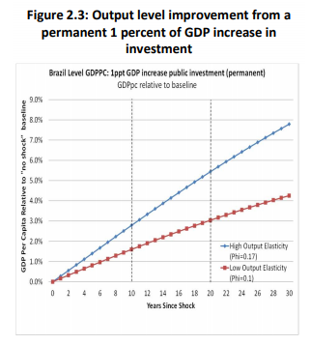
Priorização da Carteira
Projetosdeinfraestrutura
Geram empregos de curto prazo (construção civil)
Movimentam a economia
Se bem selecionados:
Aumentam a produtividade nacional...
...o que leva ao aumento da competitividade da indústria, comércio e serviços...
...o que leva à geração de empregos estruturais, de longo prazo
A carteira selecionada define se o crescimento ficará no limite superior ou inferior do gráfico
Fonte: Banco Mundial, 2017.

Slide 30
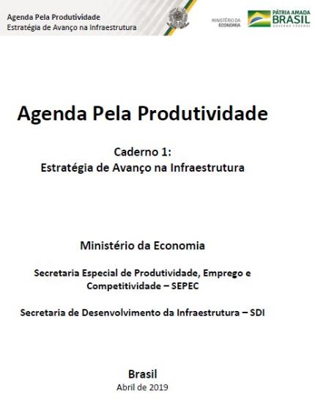
Atribuições da Subsecretaria de Planejamento da Infraestrutura Subnacional (SPIS)
DECRETO Nº 9.745, DE 8 DE ABRIL DE 2019
Art. 109. À Subsecretaria de Planejamento da Infraestrutura Subnacional compete:
I - coordenar o apoio ao planejamento de longo prazo da infraestrutura, com foco em aumento de produtividade, aos entes federativos subnacionais; e
II - promover o diálogo entre União, Estados e Municípios para a coordenação de políticas públicas integradas de infraestrutura, que compreendam competências diversas.

Slide 31
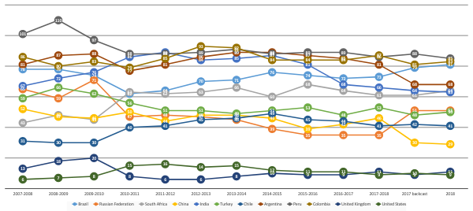
Percepção da qualidade da infraestrutura - Ranking
Fonte: World Economic Forum, Competitiveness Report
(2º Pilar: Infraestrutura)

